Slide 1
กองสาธารณสุข
PUBLIC HEALTH
www.songkhlapao.go.th

Slide 2
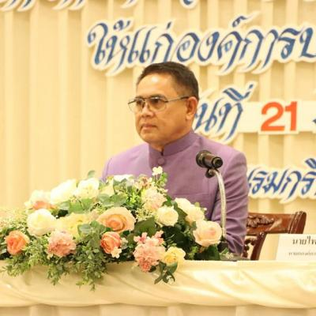
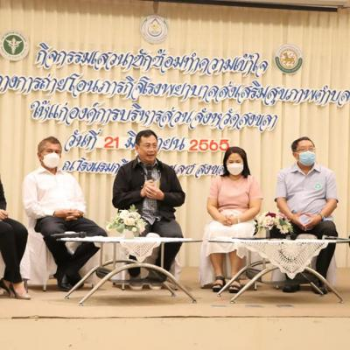
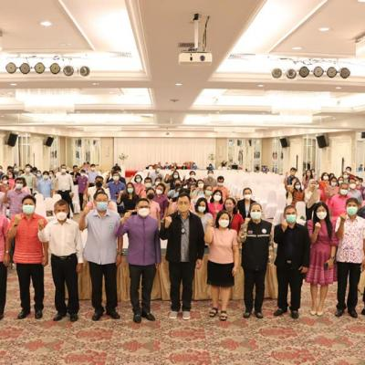
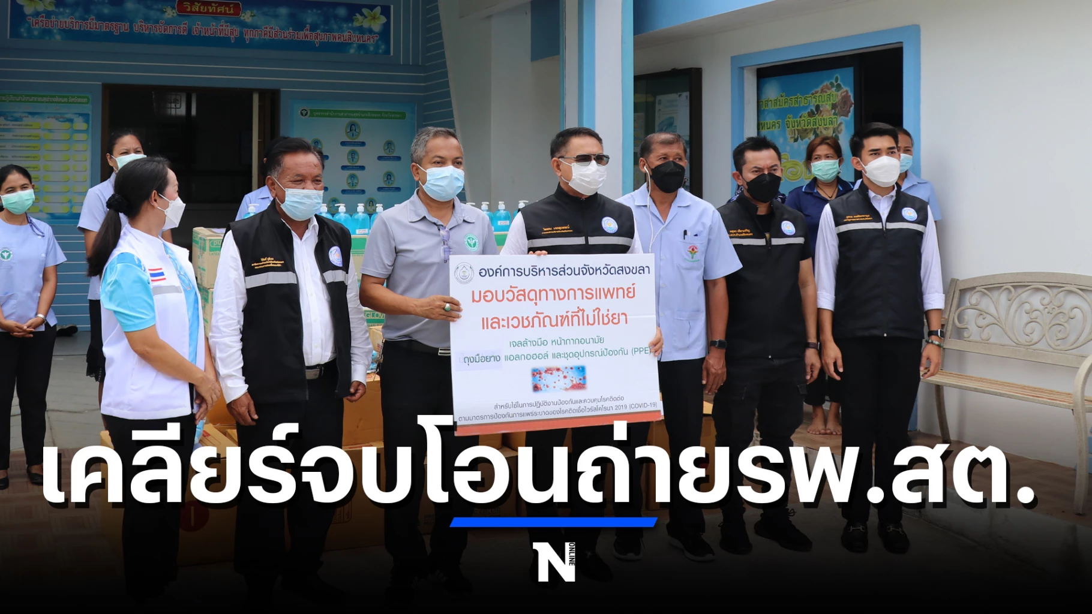
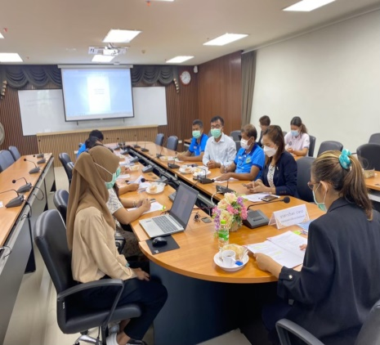
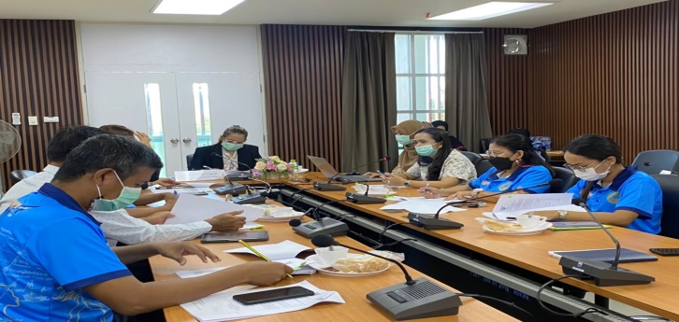
ภารกิจถ่ายโอน โรงพยาบาลส่งเสริมสุขภาพตำบล
ประเมินความพร้อม อบจ.สงขลา : ดีเลิศ
ขนาด S 9 M 7 L 7 = 23 แห่ง ข้าราชการ 98 คน ลูกจ้าง 77 คน รวม 175 คน
เตรียมความพร้อมรับภารกิจถ่ายโอน ระยะที่ 1
แต่งตั้ง กสพ. + จัดทำข้อมูลบุคลากร + จัดทำแผน + จัดทำข้อบัญญํติ + จัดประชุมชี้แจง +จัดอบรม
เตรียมความพร้อมรับภารกิจถ่ายโอน ระยะที่ 2
ปรับปรุงโครงสร้าง + รับมอบบุคลากร ทรัพย์สิน + สำรวจอัตราว่าง ( 158 อัตรา) + รับการถ่ายโอนวันที่ 2 ตุลาคม 2565

Slide 3
กำลังดำเนินการ
ดำเนินการแต่งตั้งผู้อำนวยการโรงพยาบาลส่งเสริมสุขภาพตำบล
ดำเนินแต่งตั้งข้าราชการรักษาราชการแทนผู้อำนวยการโรงพยาบาลส่งเสริมสุขภาพตำบล สังกัดองค์การบริหารส่วนจังหวัดสงขลา
ดำเนินการแต่งตั้งหัวหน้าเจ้าหน้าที่พัสดุและเจ้าหน้าที่พัสดุ โรงพยาบาลส่งเสริมสุขภาพตำบล สังกัดองค์การบริหารส่วนจังหวัดสงขลา
ดำเนินการจัดทำคำสั่ง มอบอำนาจการสั่งซื้อสั่งจ้างและอนุมัติจ่ายเงินบำรุงของโรงพยาบาลส่งเสริมสุขภาพตำบลสังกัดองค์การบริหารส่วนจังหวัดสงขลา

Slide 4
กำลังดำเนินการ
ดำเนินจัดทำคำสั่งแต่งตั้งหัวหน้าหน่วยงานคลัง และเจ้าหน้าที่การเงินและบัญชี ของโรงพยาบาลส่งเสริมสุขภาพตำบลสังกัดองค์การบริหารส่วนจังหวัดสงขลา
ดำเนินการแต่งตั้งคณะกรรมการเก็บรักษาเงิน ของโรงพยาบาลส่งเสริมสุขภาพตำบล สังกัดองค์การบริหารส่วนจังหวัดสงขลา
ดำเนินการแต่งตั้งกรรมการรับส่งเงินของโรงพยาบาลส่งเสริมสุขภาพตำบล สังกัดองค์การบริหารส่วนจังหวัดสงขลา
ดำเนินการแต่งตั้งเจ้าหน้าที่ตรวจสอบการรับเงิน - การจ่ายเงินประจำวัน ของโรงพยาบาลส่งเสริมสุขภาพตำบลสังกัดองค์การบริหารส่วนจังหวัดสงขลา

Slide 5
กำลังดำเนินการ
ดำเนินการแต่งตั้งผู้มีอำนาจลงนามสั่งจ่ายเงินฝากธนาคาร ของโรงพยาบาลส่งเสริมสุขภาพตำบล สังกัดองค์การบริหารส่วนจังหวัดสงขลา
ดำเนินการบันทึกข้อตกลงความร่วมมือ เพื่อพัฒนาศักยภาพขององค์การบริหารส่วนจังหวัดสงขลา ในด้านการสาธารณสุขมูลฐาน ระหว่างองค์การบริหารส่วนจังหวัดสงขลา และสำนักงานสาธารณสุขจังหวัดสงขลา
ดำเนินการจัดส่งแบบรายงานรูปแบบการจัดสรรงบกองทุนหลักประกันสุขภาพแห่งชาติให้แก่ สอน. และรพ.สต.ถ่ายโอน ประจำปีงบประมาณ 2566

Slide 6
ปัญหา/อุปสรรคการดำเนินงาน
การสื่อสารข้อมูล ข้อเท็จจริง ที่ไม่ชัดเจน
การซักซ้อมแนวทางปฏิบัติ ระเบียบ ข้อกฎหมายต่างๆ จากกรม/กระทรวงมีความล่าช้า
หนังสือส่งมอบบุคลากรจากสำนักงานปลัดกระทรวงสาธารณสุขล่าช้า ส่งผลให้การเกลี่ยอัตรากำลัง และการเสนอปรับโครงสร้างอัตรากำลังของกองสาธารณสุขต่อ กจ.จ มีความล่าช้า อบจ.จึงส่งคำสั่งรับโอนสำนักงานปลัดกระทรวงสาธารณสุขล่าช้า
รพ.สต.ในบางพื้นที่ขาดพยาบาลวิชาชีพในการให้บริการ

